Slide 1
B-309 BİYOKİMYA I
VIII.HAFTA

Slide 2
SEKİZİNCİ HAFTA DERS İÇERİĞİ
Bitkiler, hayvanlar ve birçok mikroorganizma için metabolizmanın merkezinde yer alan glukozun potansiyel enerji açısında iyi bir yakıt olarak görev alması,

Slide 3
Glukoz kullanımının ana yolları,
Glikolizde yer alan tüm enzimler, çalışma prensipleri ve reaksiyonlar,

Slide 4
Glikoliz sonunda oluşan piruvatın hangi moleküllere nasıl ve ne amaç ile dönüştüğü,
Toplam kimyasal reaksiyon ve enerji bilançosu,

Slide 5
Glukoz, potansiyel enerjisi bakımından oldukça zengin bir yakıttır ve ATP nin aerobik ve anaerobik oluşumunda kullanılmaktadır.

Slide 6
Glukoz kullanımının ana yollarını şöyle özetleyebiliriz;
1-Ekstrasellüler matriks ve hücre duvarı poisakkaritleri,
2-Glikojen, nişasta ve sükroz gibi di- veya polisakkaritlerin depolanması

Slide 7
3-Glikoliz aracılığı ile anaerobik oksidasyon,
4-Pentoz fosfat yolu aracılığı ile oksidasyon.
Glikolitik yolda yer alan enzimler;
Heksokinaz, glukokinaz, fosfoheksoz izomeraz,

Slide 8
fosfofruktokinaz-1, aldolaz, trioz fosfat izomeraz, gliseraldehit 3-fosfat dehidrogenaz, fosfogliserat kinaz, fosfogliserat mutaz, enolaz, purivat kinaz enzimlerinin görevleri ve mekanizmaları tartışılacaktır.

Slide 9
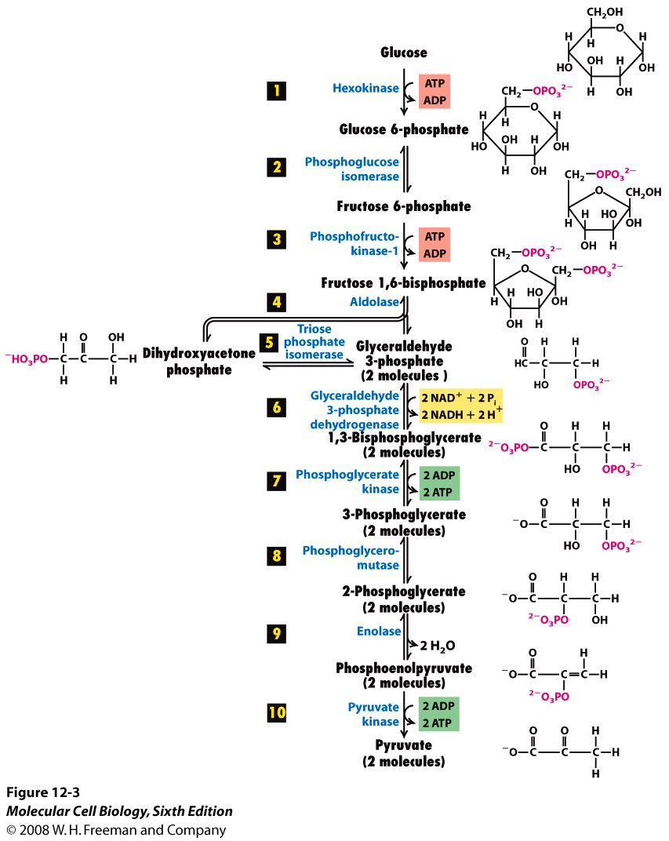
https://www.google.com/url?sa=i&url=https%3A%2F%2Fsocratic.org%2Fquestions%2Fwhich-steps-in-the-glycolysis-pathway-are-not-reversible&psig=AOvVaw3nILPKZVsgMLf7EWwu-Erm&ust=1589393107844000&source=images&cd=vfe&ved=0CAIQjRxqFwoTCMjuifD0rukCFQAAAAAdAAAAABAd

Slide 10
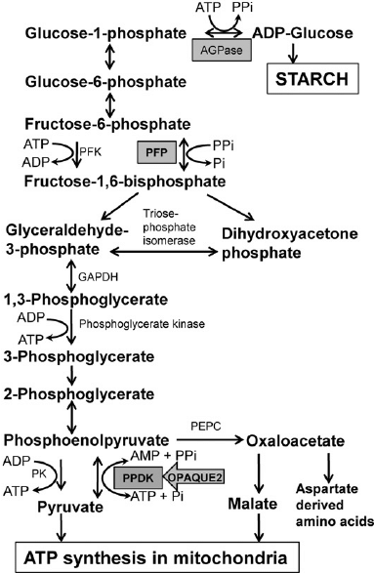
https://www.google.com/url?sa=i&url=https%3A%2F%2Fwww.researchgate.net%2Ffigure%2FSummary-of-the-glycolytic-pathway-Reversible-enzymes-that-involve-PPi-are-shown-in-gray_fig1_51868648&psig=AOvVaw3nILPKZVsgMLf7EWwu-Erm&ust=1589393107844000&source=images&cd=vfe&ved=0CAIQjRxqFwoTCOD2pP71rukCFQAAAAAdAAAAABA4

Slide 11
Glikolizin toplam reaksiyonu;
Glukoz+2ATP+2NAD⁺+4ADP+2Pi
2 piruvat+2ADP+2NADH+2H⁺+4ATP+2H₂O
Glukoz+2NAD⁺+2ADP+2Pi
2 piruvat+2NADH+2H⁺+4ATP+2H₂O

Slide 12
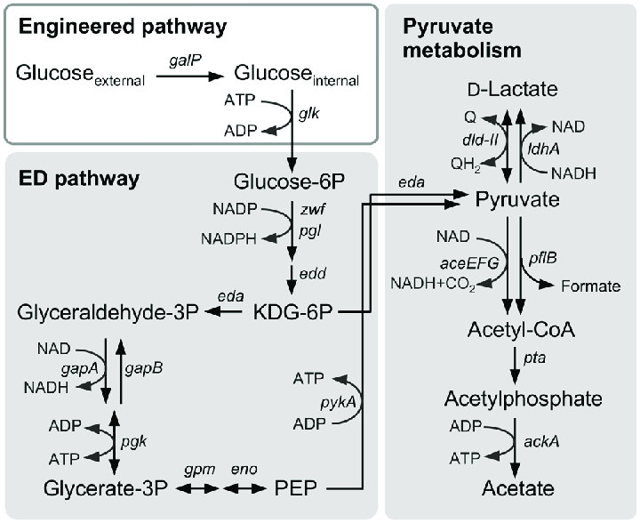
https://www.google.com/url?sa=i&url=https%3A%2F%2Fwww.researchgate.net%2Ffigure%2FThe-glycolytic-pathway-in-the-engineered-S-oneidensis-MR-1-The-engineered-pathway_fig1_282130060&psig=AOvVaw3nILPKZVsgMLf7EWwu-Erm&ust=1589393107844000&source=images&cd=vfe&ved=0CAIQjRxqFwoTCOD2pP71rukCFQAAAAAdAAAAABBF

Slide 13
Glikoliz glukoz dışında nişasta, glikojen gibi polisakkaritlerden, maltoz, laktoz, trehaloz ve sükroz gibi disakkaritlerden ve fruktoz, mannoz, galaktoz gibi diğer monosakkaritlerden de beslenebilir.

Slide 14
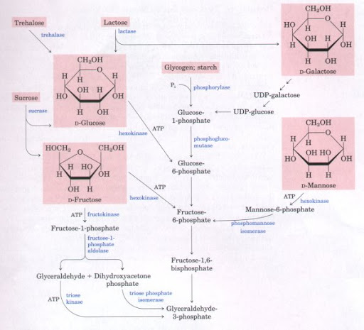
https://www.google.com/url?sa=i&url=http%3A%2F%2F210.38.137.111%2Fnxy%2F151%2Flpob%2Fchapt14%2FSim4.htm&psig=AOvVaw3nILPKZVsgMLf7EWwu-Erm&ust=1589393107844000&source=images&cd=vfe&ved=0CAIQjRxqFwoTCOD2pP71rukCFQAAAAAdAAAAABBU

Slide 15
Glikojen fosforilaz, dalkırıcı enzim, fruktokinaz, früktoz 1-fosfat aldolaz, galaktokinaz, uridin fosfat, fosfoannoz izomeraz enzimlernin rolü tartışılacaktır.

Slide 16
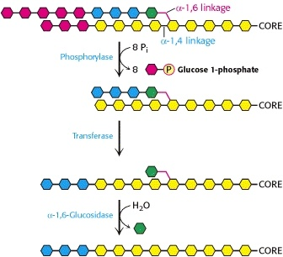
https://www.google.com/url?sa=i&url=https%3A%2F%2Fwww.quora.com%2FExplain-the-action-of-debranching-enzyme-in-glycogen&psig=AOvVaw3HmUOin-S_I-36tgGEVZct&ust=1589394027800000&source=images&cd=vfe&ved=0CAIQjRxqFwoTCNCDyqf4rukCFQAAAAAdAAAAABAq

Slide 17
https://www.google.com/url?sa=i&url=https%3A%2F%2Fslideplayer.com%2Fslide%2F5203381%2F&psig=AOvVaw3HmUOin-S_I-36tgGEVZct&ust=1589394027800000&source=images&cd=vfe&ved=0CAIQjRxqFwoTCNCDyqf4rukCFQAAAAAdAAAAABAv

Slide 18
BU KONU İLE İLGİLİ BİYOKİMYASAL FORMÜLLER YAZILARAK DERS SAATİ İÇERİSİNDE TARTIŞILACAKTIR

Slide 19
KAYNAKÇA
Başlıca Kaynak: Lehnınger Biyokimyanın İlkeleri, Davıd L.Nelson, Mıchael M. Cox, Beşinci Baskıdan Çeviri, Çeviri Editörü; Y. Murat Elçin, Palme Yayıncılık, 2013.

Slide 20
Principles of Biochemistry, H. R. Horton, L. A. Moran, K. G. Scrimgeour, M. D. Perry, J. D. Rawn, Pearson Prentis Hall, 2006.
Color Atlas of Bıochemıstry, J. Koolman, K. H. Roehm, Georg Thıeme Verlag, 2005.

Slide 21
Harper’s Illustrated Bıochemıstry, R. K. Murray, D. K. Granner, P. A. Mayes, V. W. Rodwell, Lange Medıcal Books/McGraw-Hıll Medıcal Publıshıng Dıvısıon, 2003.
Basic Concepts in Biochemistry, A Student’s Survival Guide, H. F. Gilbert, McGraw-Hill Health Proffesions Division, 2000.

